Slide 1

[경찰] 입문서 배포 이벤트
웹페이지 기획안

Slide 2

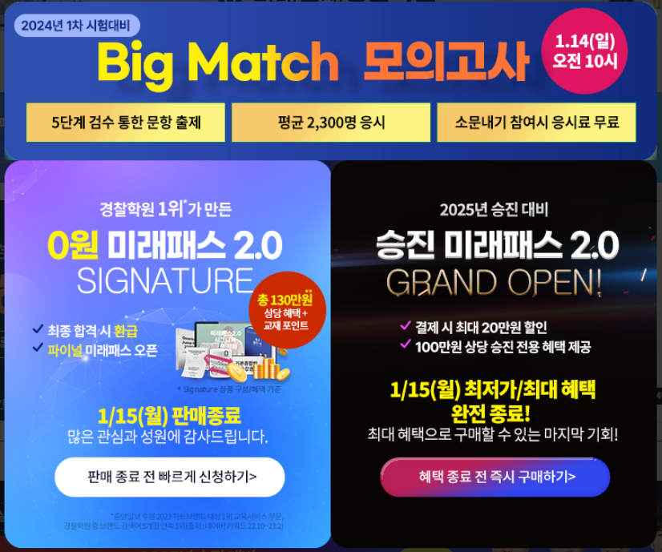
Descriptions
1 | 기획전 페이지로 랜딩
2
3
4
5
배너류
1
1위*가 만든 가장 쉬운 경찰 입문서
단, 5일간! 매일 오후 5시 무료 배포!
신청하러
바로가기GO
선착순 입문서 배포 이벤트
* 중앙일보 후원 2023 히트브랜드 대상 1위 교육서비스 부문

Slide 3

Descriptions
1
2
3
4
5
배너류
소문내기용
이미지
1. 메인 이미지로 제작
2. 상단에 미래인재 로고 추가

Slide 4


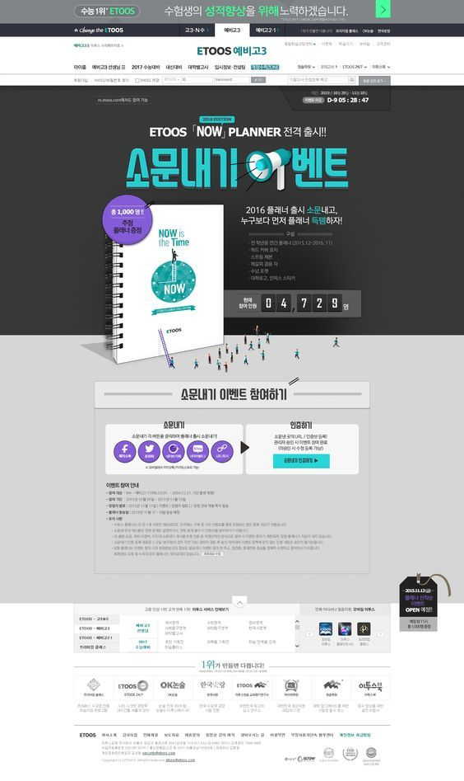

Descriptions
1 | 하단 푸터 배너 이벤트 시작 전후로 나눠서 세팅 요청드립니다. (클릭 시 9, 10p로 이동) 1. ~1/21 타이틀: 선착순 입문서 배포 이벤트 시작까지 시간 설정: ~1/21까지 남은 시간 기준 2. 1/22~1/26 타이틀: 선착순 입문서 배포 이벤트 종료까지 시간 설정: ~ 1/26까지 남은 시간 기준
법린이도 이해하는 가장 쉬운 경찰 입문서
단, 5일간! 매일 오후 5시 무료 배포!
선착순 입문서 배포 이벤트
**디자인 요청사항
폰트에 컬러들 활용 및 둥글한 폰트 느낌 참고
전체적인 톤은 어둡지 않게 부탁드립니다. (Ex. 광은장학회 정도의 밝기 톤)
교재가 강조되는 디자인, 5개의 과목을 한 권에 압축했다는 느낌을 줄 수 있게 디자인 부탁드립니다.
모든 과목을 한 권에 압축
가장 쉬운 경찰 입문서
1
선착순 입문서 배포 이벤트 시작까지
00일 00:00:00
신청하러
바로가기 GO

Slide 5
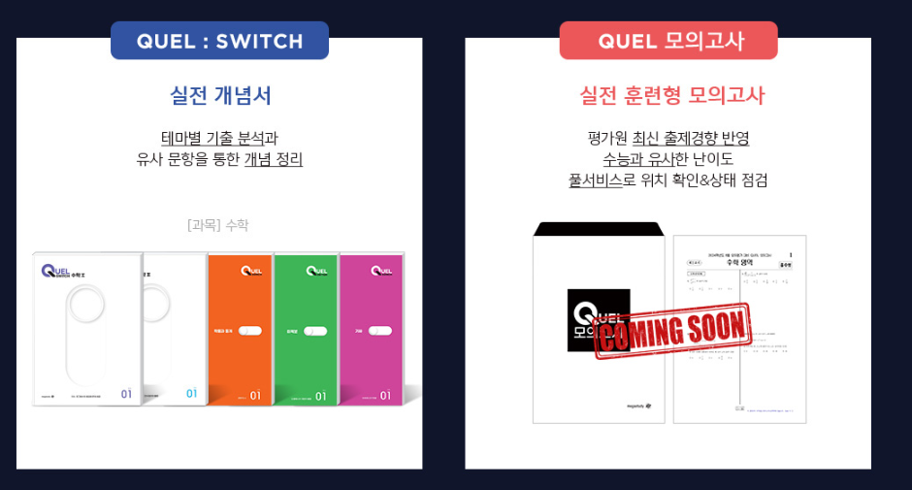
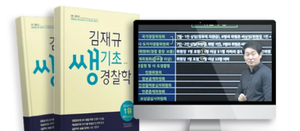

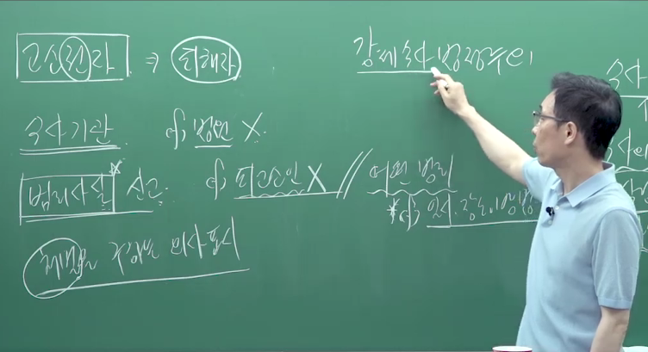


Descriptions
1
2
3
4
5
단, 5일간 매일 오후 5시
선착순 마.감.주.의
양 많은 입문서 대신 핵심만 담은 미래인재 입문서 한 권으로!
Event 01
Event 02
입문서 + 프리스쿨 입문 강의
선착순 무료 배포
패스 할인 쿠폰에
소문내기 이벤트까지!
채용 미래패스 3.0
추가 할인 쿠폰
5만원 할인
CU 상품권 이미지
https://biz.giftishow.com/ggoods/detail?goodsNo=29252&categorySeq=4&goodsCode=G00000576472

Slide 6



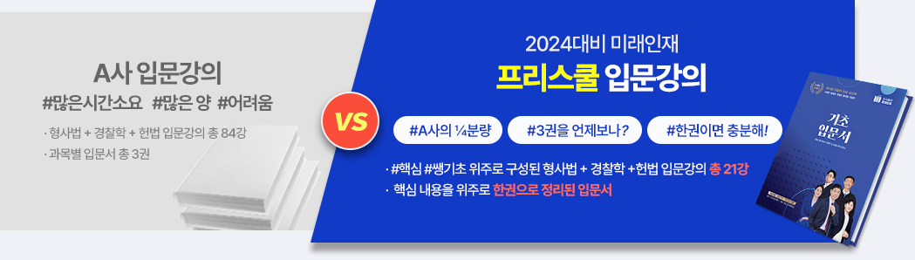
Descriptions
1
2
3
4
5
이런 분들에게 추천합니다
“경찰 공부가 처음인 모든 초시생”
“아직 학원을 결정하지 못한 초시생”
https://www.gettyimagesbank.com/view/illustrations-of-worried-male-and-female-students/1403385290?pc_ver=y
“기본 이론도 버거운 법린이 초시생”
미래인재 1위* 교수진이 직접 만든
입문서 & ‘프리스쿨’ 입문강의
해당 기획전 디자인에 맞게
수정 부탁드립니다.
*신광은: 단 한번도 바뀌지 않는 1위 (W사, 미래인재 형사법 매출 기준) / 장정훈: 수험생 선택 1위 (23년 경찰학 교수진 카페 회원 수 기준) /
전효진: 헌법 누적 매출 1위 (미래인재 헌법 매출 기준(2022.08~2023.06)) / 문태환: 수강생 만족도 1위(미래인재 3-4월 기본종합반 설문조사중)

Slide 7

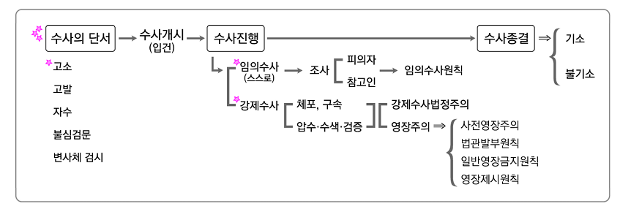
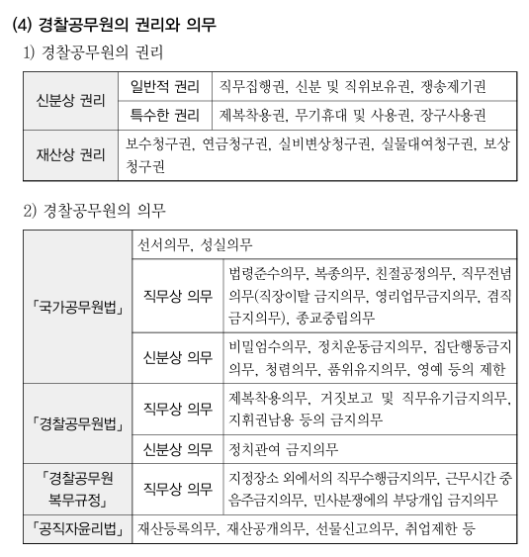
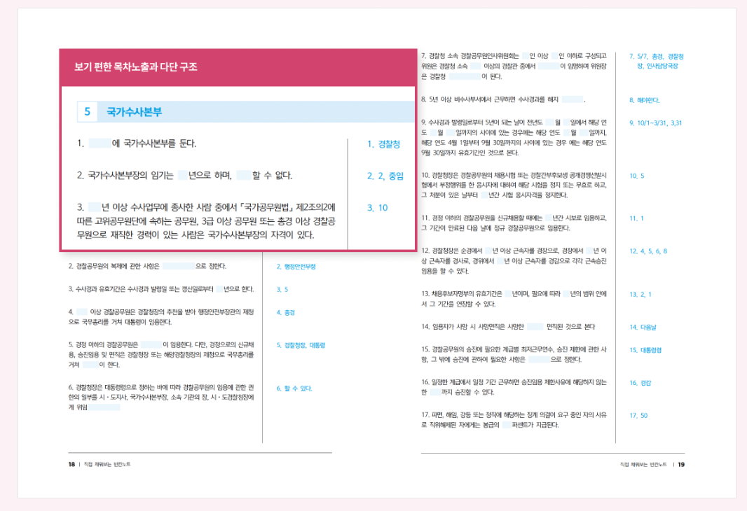
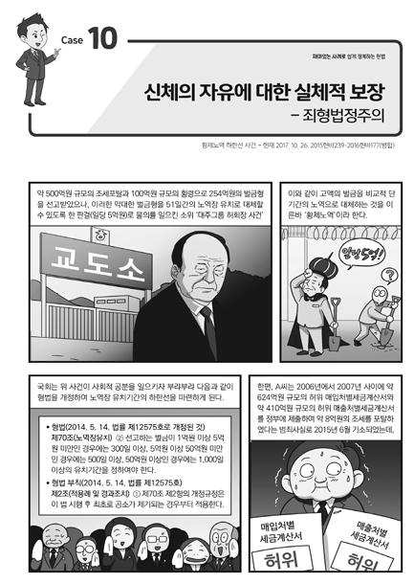
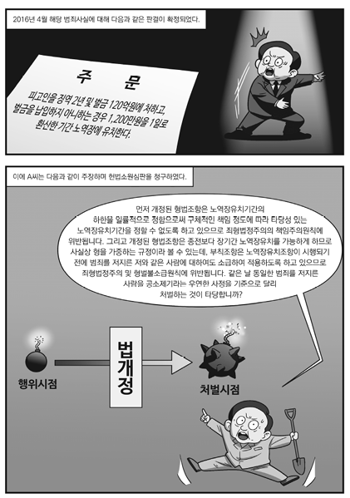
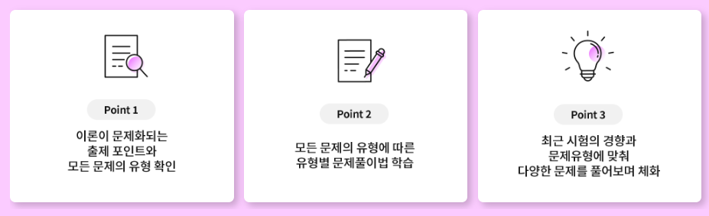
Descriptions
1
2
3
4
5
미래인재 경찰 입문서로 시작해야 하는 이유
<pdf 이미지 사용 위치>
71p
135p
150-151p
아이콘
아이콘
아이콘
아이콘
한 권으로 정리하는
입문서
핵심 내용만
쏙쏙!
만화로 쉽고
재미있게 표현
표로 정리하여
가독성 UP!

Slide 8
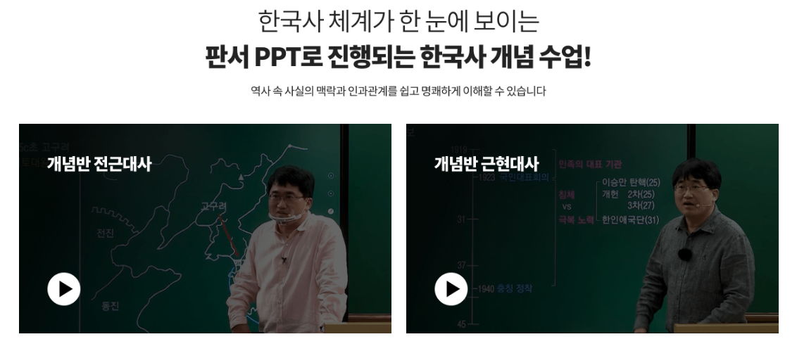
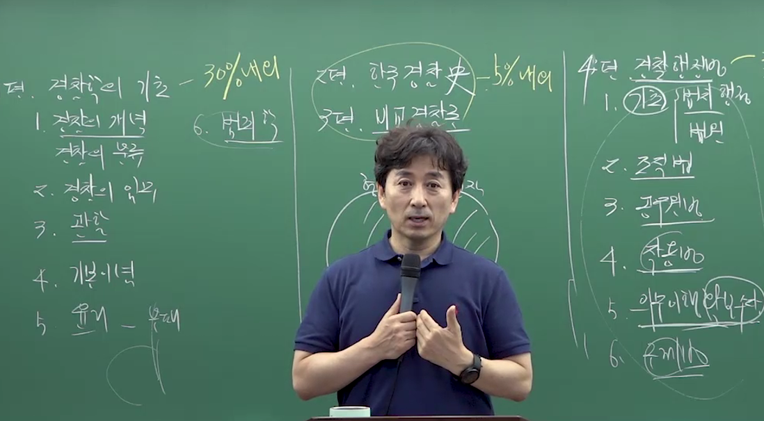
Descriptions
1 | 신광은T 강좌/강의 코드 [입문] 신광은의 형사법 기초 입문 강의 – 5강 ONC2306151004584 / V4175489 장정훈T 강좌/강의 코드 입문] 장정훈의 경찰학 기초 입문 강의 1강 ONC2306151014237 / V6102423
2
3
4
5
법린이도 이해하는 가장 쉬운 입문 강의
프리스쿨 입문 강의 맛보기
입문서와 함께 보면 누구나 쉽게 이해할 수 있습니다!
Point 01
Point 02
Point 03
쉬운 용어 정리 및 수준에
맞는 학습 방향성 제시
앞으로 출제될 개념과
최근 시험 트렌드 반영
짧은 강의수로
단기간에 빠른 수강 가능
1
신광은 교수님
입문강의 맛보기
장정훈 교수님
입문강의 맛보기

Slide 9

Descriptions
1 | - 50명 카운팅 설정 = 실시간으로 신청하는 인원 수로 카운팅 요청드립니다. ( ※ 하루에 신청 인원이 다 차지 않더라도 자정 기준 선착순 마감 처리 요청) - 선착순 마감 시 자동으로 마감 딱지 붙게 작업 부탁드립니다.
2 | *조건 1: 로그인 상태 *조건 2: ID당 1회 신청 - 신청 버튼 클릭 시 장바구니 결제창으로 이동 *교재 코드: B0477862 (무료/비노출/판매중) - 장바구니에서 3일 지난 후에도 미결제 시 삭제 요청 및 재참여 불가 (ex. 1/22 장바구니 지급 / 미결제-> 1/25 오전 혹은 자정 기준 장바구니에서 삭제) _ 신청 데이터 저장: 이벤트 페이지 관리 – 신청목록에 추가 인증목록명: (경찰) 입문서 배포 이벤트 (1/18) 목록: 전체 / 입문서 신청 / 소문내기 50명 마감 시 알럿창 * ~1/21 [알럿창] 이벤트 기간이 아닙니다. 1/22(월)부터 신청해 주세요 :) * 1/22~1/25 [알럿창] 선착순 입문서 무료 받기 신청이 마감되었습니다. 내일 다시 신청해 주세요 :) * 1/26 [알럿창] 선착순 입문서 무료 받기 신청이 마감되었습니다. 아쉽지만 다음 이벤트에서 만나요 :)
PC Ver.
Event 01
법린이도 이해하는 가장 쉬운
미래인재 경찰 입문서
선착순 무료 배포 이벤트
단, 5일간 매일 오후 5시!
신청자 전원
입문강의
무료 제공!
1
1/22(월)
1/22(월)
1/23(화)
1/24(수)
1/25(목)
1/26(금)
1초 만에 마감
선착순 50명
선착순 50명
선착순 50명
선착순 50명
선착순 50명
선착순 50명
Q. 개발 문의
입문서 무료/비노출/판매중 설정 후 등록했는데,
장바구니에서 결제할 수 있게 개발 가능할까요?
(배송비는 3,500원 결제 필요)
Q. 개발 문의
장바구니에서 3일 지난 후 미결제시
장바구니에서 입문서 삭제 가능할까요?
2
선착순 입문서 무료 받기 GO

Slide 10
MO Ver.
Event 01
법린이도 이해하는 가장 쉬운
미래인재 경찰 입문서
선착순 무료 배포 이벤트
단, 5일간 매일 오후 5시!
신청자 전원
입문강의
무료 제공!
1
1/24(수)
1/22(월)
1/23(화)
선착순 50명
선착순 50명
선착순 50명
1/25(목)
1/26(금)
선착순 50명
선착순 50명
2
선착순 입문서 무료 받기 GO
* 23년 2차 최종합격생 (유료회원 기준)과 미래패스 수강생 데이터 비교 기준

Slide 11
Descriptions
1 | 채용 미래패스 3.0 기획전으로 랜딩https://www.miraeij.com/police/classes/online/pass/
2
3
4
5
Event 02
미래인재 23년 2차 최종 합격생 10명 중 8명*이 선택한
미래패스 할인 쿠폰 증정
신청자 중 패스 구매 이력이 없는 분들에게
추가 5만원 할인 쿠폰 증정
*패스 구매 이력이 없는 회원 대상으로 발급(기존 패스 전체 구매 이력 X 회원 대상)
> 환불한 사람 포함, 단강좌 구매자 포함
채용 미래패스 3.0
추가 할인 쿠폰
5만원 할인
1
미래패스 3.0 혜택 보러 가기>
※ 해당 쿠폰은 2/14(화)에 일괄 지급 예정이며, 발급일로부터 6일 이내 사용 가능합니다.
※ 해당 쿠폰은 입문서 신청자 중 패스 구매 이력이 없는 분들에게만 지급됩니다.
※ 해당 쿠폰은 미래패스 3.0 패스 상품 구매 시 적용 가능합니다.
* 23년 2차 최종합격생 (유료회원 기준)과 미래패스 수강생 데이터 비교 기준

Slide 12
Descriptions
1
2
3
4
5
Event 03
미래인재 경찰 입문서
소문내기 이벤트
커뮤니티에 5회 이상 소문 내주신 분들께
CU 모바일상품권 5천원권을 드립니다.
CU 상품권 이미지
https://biz.giftishow.com/ggoods/detail?goodsNo=29252&categorySeq=4&goodsCode=G00000576472
이벤트 기간: ~2024.01.26(금)
선착순
30명
※ 2/8(목) 개별발송

Slide 13



Descriptions
1 | ① 클릭 시 하단 지정 커뮤니티 경로로 새창 이동 ② 로그인 필수, 게시글 url 입력 후 인증 시 아래 게시판에 댓글 노출 *** 관리자에서 해당 명단 엑셀 다운로드 가능하도록 기능 구현 ③ 태그 복사하기 기능 추가 ■ 지정 커뮤니티 커뮤니티 클릭 시 아래 URL로 새 창 연결해 주세요 네이버 경꿈사 https://cafe.naver.com/polstudy 네이버 독공사 https://cafe.naver.com/m2school 네이버 공드림 https://cafe.naver.com/gugrade 다음 경시모 https://cafe.daum.net/policeacademy
--------------- 참여 방법 ---------------
01. 소문내기 이미지와 함께 URL 복사하기
소문내기 이미지 다운로드
이벤트 URL 복사하기
02. 아래 지정된 커뮤니티에 전체 공개글로 소문내기
게시글 제목은 모두 달라야 하며, 제목 또는 내용에
[미래인재 입문서 무료배포]가 필수로 포함되어야 합니다.
1
태그 복사하기
3
* 게시글 전체공개 필수
필수태그)
#미래인재경찰학원 #미래인재 #미래인재입문서 #미래인재입문서배포 #입문서배포 #초시생
03. 아래 빈칸에 내가 작성한 글 URL 인증하기
2
소문내기 한 커뮤니티 게시글의 URL을 등록해주세요.
인증하기 >

Slide 14
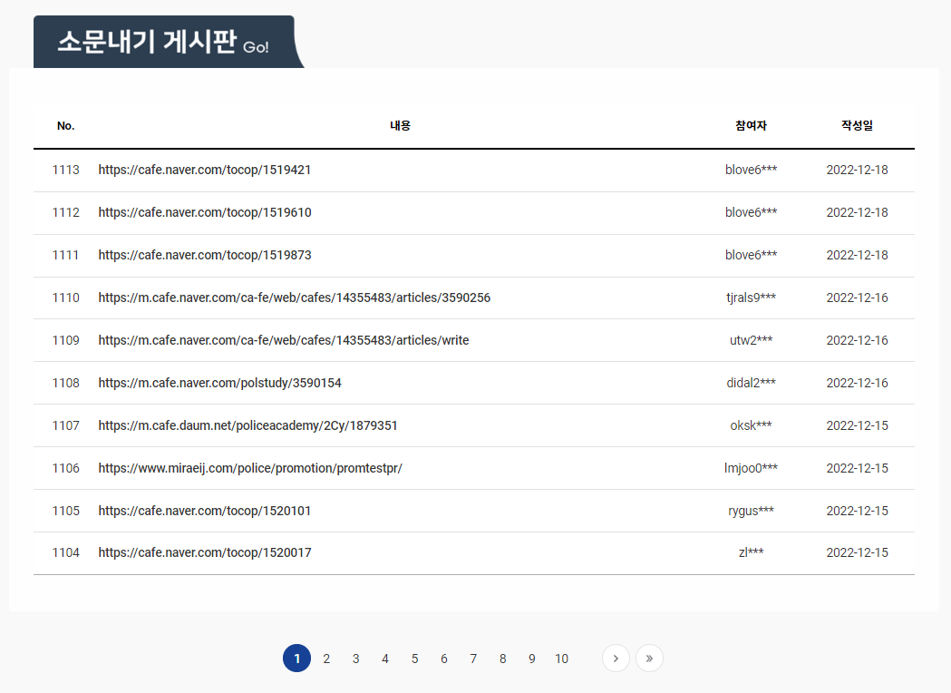
Descriptions
1
2
3
4
5
소문내기 유의사항
1/26(금) 24시까지 입력된 건에 한해 인정됩니다. 사은품은 가입 시 입력하신 휴대폰 번호로 2/8(목) 개별 문자 발송 예정입니다.
전체 공개된 게시물이어야 하며, 지정된 커뮤니티에 등록된 글만 인정됩니다.
같은 게시글 주소는 여러 번 등록하여도 1건으로 인정되며, 최소 5개 이상 게시글을 작성하셔야 경품 수령이 가능합니다.
작성해주신 게시글은 마케팅 자료로 사용될 수 있습니다.
타인의 게시글 주소를 입력하는 경우 지급 대상에서 제외 됩니다.
본 이벤트는 조기 종료될 수 있습니다.

Slide 15
Descriptions
1
2
3
4
5
입문서 무료배포 이벤트 유의사항
※ 본 이벤트는 1/22(월)부터 선착순 신청이 가능합니다.
※ 본 이벤트를 통해 신청한 입문서는 신청 완료 시 장바구니로 입문서가 지급됩니다. (배송비 3,500원 결제 필요)
※ 입문서를 장바구니에 지급받은 날로부터 3일 이내 결제하지 않을 시, 장바구니에서 입문서는 삭제되며 재참여 불가합니다. (ex. 월요일 장바구니 지급 시, 목요일 오전 장바구니 삭제)
※ 수량 소진 시 별도 알림 없이 종료될 수 있습니다.
※ 프리스쿨 입문 강의는 1/30(화)에 일괄 지급 예정이며, 지급일로부터 14일 이내 수강이 가능합니다.

